Slide 1
树状数组&线段树
By wler

Slide 2
Part 1
树状数组

Slide 3
引子
给定一个长度为n的序列a_{i}，有m次操作，操作分两种：
操作1.把某一个数加上x；
操作2.询问某一段区间的数的和。
数据范围：1<=n,m<=500000,|a_{i}|<=10⁹,|x|<=10⁹
2分钟思考时间……
做法1：直接暴力修改+查询，修改O(1)，查询O(n)，总复杂度O(m*n)，时间超限。
做法2：前缀和维护、暴力修改，修改O(n)，查询O(1)，还是时间超限。
思考：
能不能把前缀和的复杂度降低，使修改和查询的复杂度均为O(log₂n)?
Notes:
早上的考题

Slide 4
树状数组的介绍
[1,8]
36
考虑利用分治的思想，对前缀和进行分治，把整个序列建成一棵二叉树(以n=8时为例)，树的每个节点存对应区间的数字之和。
类似前缀和，每次查询只能从1~n。
所以[a,b]=[1,b]-[1,a-1]
[1,4]
14
[5,8]
22
[1,2]
6
[3,4]
8
[5,6]
11
[7,8]
11
[1,1]
[2,2]
[3,3]
[4,4]
[5,5]
[6,6]
[7,7]
[8,8]
2
4
1
7
6
5
8
3
Notes:
其实就是线段树
n 是其它值时保留 1~n 的区间

Slide 5
树状数组的查询
对于每个点所对应的区间，只保留最上面的。
查询[1,n]时，从下标n对应的区间开始，每次把答案加上这个区间的和，然后把下标减去这个区间的长度，继续查询，直到下标=0。
如，7[7,7](l=1,sum=8)
->6[5,6](l=2,sum=6+5=11)
->4[1,4](l=4,sum=2+4+1+7=14)
->0(结束)
∴答案=8+11+14=33=2+4+1+7+6+5+8
这样，所有[1,n]的区间都可以表示为至多log₂n个区间的和，故查询复杂度为O(log₂n).
[1,8]
36
[1,4]
14
[5,8]
22
[1,2]
6
[3,4]
8
[5,6]
11
[7,8]
11
[1,1]
[2,2]
[3,3]
[4,4]
[5,5]
[6,6]
[7,7]
[8,8]
2
4
1
7
6
5
8
3
[1,4] l=4 sum=14
[5,6] s=11
[7,7]
[1,7] l=7 sum=33
Notes:
因为有些信息是重复的，对满足可减性的信息处理方便
这样区间右端点与区间一一对应，可以用右端点代表这个区间

Slide 6
树状数组的查询——确定查询的区间
[1,8]
36
接下来探究如何求出下标对应的区间的长度。
列出这n个区间、它们的长度以及用二进制表示的下标。
观察发现，区间的长度=2的(下标二进制末尾0的数量)次方。我们将其称为lowbit。如，对于4，二进制为100，末尾0的数量为2，所以lowbit(4)=2²=4.
利用位运算，可以方便地求得lowbit。公式为lowbit(x)=x&-x。
[1,4]
14
[1,2]
6
[5,6]
11
[1,1]
[3,3]
[5,5]
[7,7]
2
4
1
7
6
5
8
3
[1,1]
1
1
[1,2]
2
10
[3,3]
1
11
[1,4]
4
100
[5,5]
1
101
[5,6]
2
110
[7,7]
1
111
[1,8]
8
1000
Notes:
找规律
解释为什么是 lowbit
解释 lowbit 公式

Slide 7
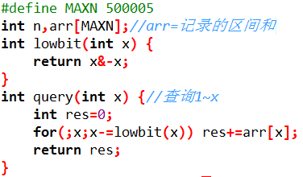
树状数组的查询——代码
由此，可以写出代码：

Slide 8
树状数组的修改
[1,8]
36
修改一个节点时，显然只会影响到它的所有祖先区间。
如，把a₂加上3
->[1,2] 6+3=9
->[1,4] 14+3=17
->[1,8] 36+3=39
显然，一个区间的父亲的下标是它的下标加上它的长度。循环修改，直到遍历的下标>n即可。复杂度O(log₂n).
[1,4]
14
[1,2]
6
[5,6]
11
[1,1]
[3,3]
[5,5]
[7,7]
2
4
1
7
6
5
8
3
[1,1]
1
1
[1,2]
2
10
[3,3]
1
11
[1,4]
4
100
[5,5]
1
101
[5,6]
2
110
[7,7]
1
111
[1,8]
8
1000
Notes:
父亲下标：考虑上一层的父亲，再推到右端点最上层

Slide 9

树状数组的修改——代码
由此，又可以写出代码：
Notes:
不理解也没有关系，把它当成一个黑盒就可以了
就像 STL 的 sort，使用 sort 时我们不需要知道它内部是如何排序的，我们只要知道给它一个数组，它能帮我们排序，然后我们在需要排序的时候调用它就行了
同样地，如果你不理解树状数组某些地方是怎么工作的，没关系，你只需要知道你有一个数据结构，它能支持单点加区间查的操作就行了
由于树状数组代码非常简单，但原理比较复杂，现在不理解可以先把代码背下来直接用，以后慢慢消化，这也是一种方法

Slide 10
例题1
接下来再讨论一道例题。
给定一个长度为n的序列a_{i}，有m次操作，操作分两种：
操作1.把某一段区间的数都加上x；
操作2.询问某一个数的值。
数据范围：1<=n,m<=500000,|a_{i}|<=10⁹,|x|<= 10⁹ ，时限1s
刚才的前缀和只能一次修改一个数，怎么办?
这就需要用到差分。
设原序列为a，记b[i]=a[i]-a[i-1](a[0]=0)。
如：1 2 3 4 6 2 7 4 -> 1 1 1 1 2 -4 5 -3
发现b[1]+b[2]+…+b[x]=a[x]-a[x-1]+a[x-1]-a[x-2]+…-a[1]+a[1]=a[x]。
将[l,r]加上x时，只需将b[l]+x,b[r+1]-x即可。

Slide 11
例题2
给定一个1~n的排列a_{i}，输出逆序对的个数。
逆序对定义为：满足i<j&&a_{i}>a_{j}的有序数对(i,j) 。
数据范围：1<=n<=100000，时限1s，答案可能爆int
之前大家应该学过用归并排序求逆序数的算法，这里介绍用树状数组的方法。
O(n²)暴力：1~n遍历，枚举到a[i]时，答案+=a[i]前比a[i]大的数的个数。
寻找优化：如果能快速求出a[i]前比a[i]大的数的个数，就能快速得解。
考虑维护一个数组b(初值为0).枚举到a[i]时，把b[a[i]]设为1，并统计x=b[1~a[i]-1]的和(即1~a[i]-1在之前出现的个数)，则i-1-x即为a[i]+1~n在之前出现的个数，答案+=i-1-x即可。
显然b数组可以用树状数组维护，所以可以把复杂度降至O(nlog₂n).
Notes:
样例 5 4 2 6 3 1

Slide 12
Part 2
线段树

Slide 13
例题3
给定一个长度为n的序列a_{i}，有m次操作，操作分3种：
操作1.把某个数加上x；
操作2.询问一段区间中的最大/小值。
操作3.询问一段区间的和。
数据范围：1<=n,m<=200000,|a_{i}|<=10⁹,|x|<= 10⁹ ，时限1s
对于最大/小值，树状数组+差分已经不适用了。
这时，我们需要一种更通用的数据结构——
线段树
Notes:
为什么说更为通用呢？树状数组能做的事，线段树都能做
那为什么要讲树状数组呢？码量是线段树的十分之一，常数比线段树小

Slide 14
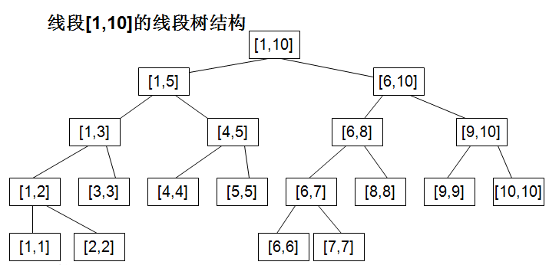
线段树
线段树，类似于树状数组，也是利用分治的思想，把区间操作转移到二叉树上进行的一种数据结构。它和树状数组既有共同点，也有不同之处。
把区间不断平分(将[l,r]分成[l,(l+r)/2]和[(l+r)/2+1,r])，直到长度为1。这就构成了一棵线段树。一棵[1,10]的线段树如上图所示。
线段树中，每个节点都记录着一些必要的信息，如区间和、最值等。
Notes:
模拟建树过程

Slide 15
线段树
为什么要用线段树呢？
对于可以由连续的两个区间拼凑求得的数据(如区间和、最值)，可以用线段树维护。这样，可以把要查询的区间分散到几个小区间中并快速求得结果。可以证明，[1,n]的线段树深度至多为O(log₂n)。所以，修改、查询的复杂度都可以被降至O(log₂n)。
下面，我们来讨论线段树的查询和修改操作。

Slide 16
线段树的查询
由于线段树是树形结构，所以需要递归。
设查询[a,b]的最大值。当递归到区间[l,r] 时，记mid=(l+r)/2。
如果l>=a&&r<=b(即l,r]是[a,b]的一部分),那么直接返回[l,r]的最大值；
如果b<=mid(即左区间是[a,b]的一部分),则递归左区间[l,mid]；
如果a>mid (即右区间是[a,b]的一部分),则递归右区间[mid+1,r]；
否则，分别递归左、右区间，返回两者中的较大值。
Notes:
样例：[4, 5] [3, 7]

Slide 17
线段树的单点修改
和树状数组类似，单点修改只会影响到它所有的祖先的记录值。
所以，从这一点出发，一直向上递归更新即可。复杂度显然为O(log₂n).
Notes:
模拟：修改 6

Slide 18


代码实现
现在考虑如何实现。首先是存储方式。
由于线段树是一种(近似)完全二叉树，所以可以用数组模拟。即下标为n的节点，父亲节点为n/2，左孩子为n*2，右孩子为n*2+1。
在实际应用中，[1,n]的线段树下标不会超出(大于等于n且最小的2的幂)*2。故数组大小取n*4即可(当然，你也可以先估计一下，可以编写一个简单的程序来估计)。
对于节点的数据，可以开一个结构体保存。
然后是建树，以及查询和单点修改的代码实现。

Slide 19
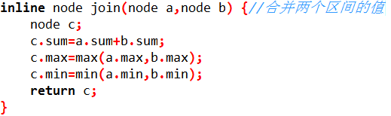
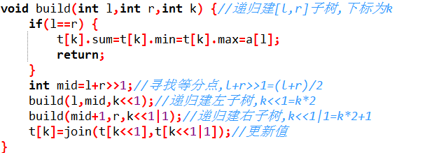
代码：(合并+)建树

Slide 20
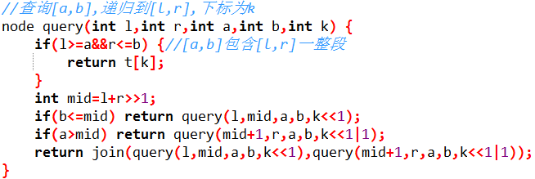
代码：区间查询

Slide 21
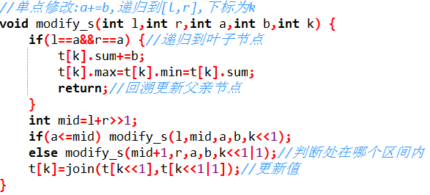
代码：单点修改

Slide 22
例题4
给定一个长度为n的序列a_{i}，有m次操作，操作分两种：
操作1.把某个区间的所有数加上x；
操作2.询问区间和。
数据范围：1<=n,m<=200000,a_{i},x在int范围，时限1s
常规做法：直接递归更新修改涉及到的每个区间，这样最坏情况下(修改[1,n])将会影响到所有2n~4n个区间，显然会TLE。
思考：怎么优化呢？
考虑对每个区间维护一个延迟标记(lazy mark，也叫懒标记)，修改时如果递归到一个被完整包含的区间，就只修改这个区间的数据而停止递归，并把操作缓存(记录到延迟标记)。查询和修改时，每递归到一个区间就把延迟标记下传(更新两个子区间的数据、延迟标记)，以确保数据正确。
可以证明，这样修改和查询的最坏复杂度都是O(log₂n)。
Notes:
其实用树状数组也可以做

Slide 23

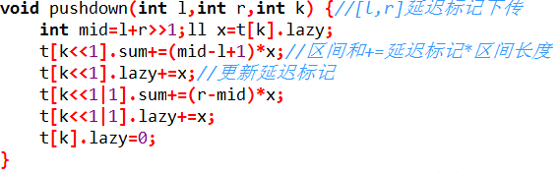
代码：节点结构,标记下传(pushdown)

Slide 24
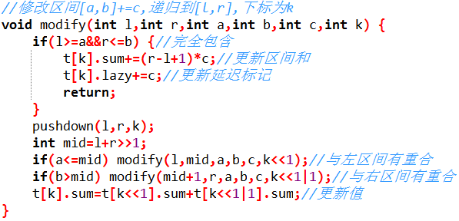
代码：区间修改

Slide 25
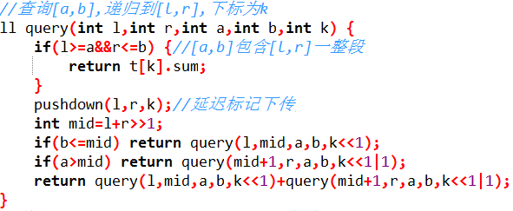
代码：区间查询

Slide 26
作业
必做作业
洛谷上树状数组、线段树的题单
https://www.luogu.com.cn/training/206

Slide 27
Thank you!

